Slide 1
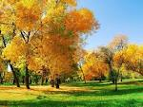
«Жизнь растений осенью»
Урок окружающего мира
1 класс

Slide 2
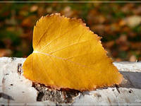
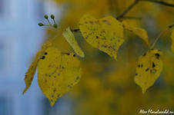
Гипотеза (предположение) № 1 Изменение цвета у листьев деревьев 1вариант таблица наблюдений №1
Определите цвет, отметьте признак
Материал для наблюдений | Жёлтые листья | Красные листья | Зелёные листья
Берёза
Клён
Липа

Slide 3
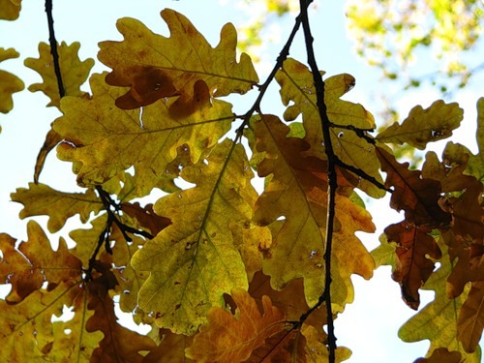
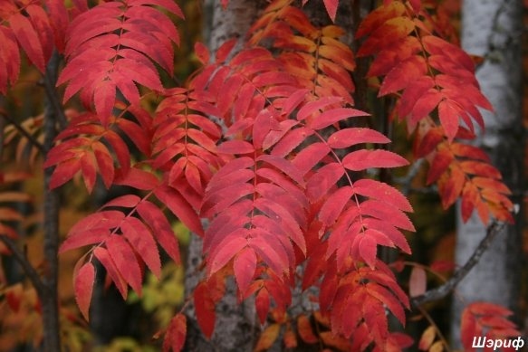
Изменение цвета у листьев деревьев 2 вариант таблица наблюдений №1
определите цвет, отметьте признак
Материал для наблюдений | Жёлтые листья | Красные листья | Зелёные листья
Липа
Дуб
Рябина

Slide 4
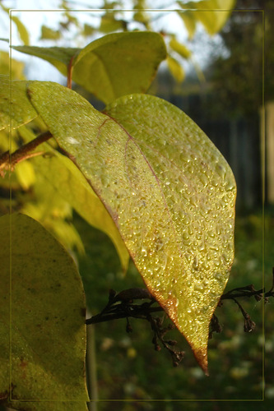
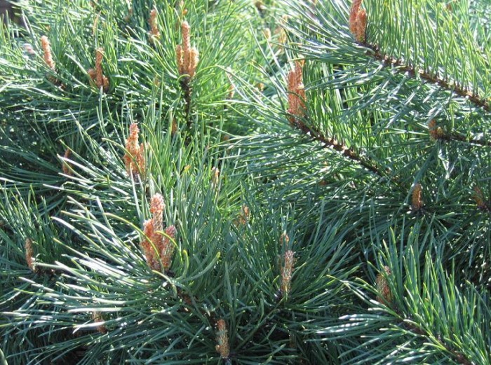
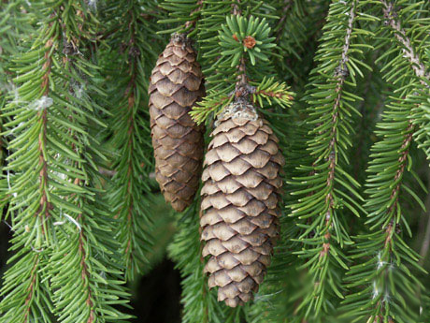
3 вариант таблица наблюдений № 1 Изменение цвета у листьев деревьев определите цвет, отметьте признак
Материал для наблюдений | Жёлтые листья | Красные листья | Зелёные листья | Зелёные хвоинки
Сосна
Ель
Сирень

Slide 5
1 вариант таблица наблюдений № 1
Определите цвет, отметьте признак
1. Что общего вы заметили в ваших наблюдениях?
2. В чём разница?
3. Сделайте вывод своих наблюдений
Материал для наблюдений | Жёлтые листья | Красные листья | Зелёные листья
Берёза
Клён
Липа

Slide 6
2 вариант Таблица наблюдений №1 определите цвет, отметьте признак
Материал для наблюдений | Жёлтые листья | Красные листья | Зелёные листья
Липа
Дуб
Рябина
1. Что общего вы заметили в ваших наблюдениях?
2. В чём разница?
3. Сделайте вывод своих наблюдений

Slide 7
3 вариант таблица наблюдений № 1 определите цвет, отметьте признак
Материал для наблюдений | Жёлтые листья | Красные листья | Зелёные листья | Зелёные хвоинки
Сосна
Ель
Сирень
1. Что общего вы заметили в ваших наблюдениях?
2. В чём разница?
3. Сделайте вывод своих наблюдений

Slide 8
Есть ли на ветках ранки от опавших листьев?
Гипотеза (предположение)№ 2
Повреждений на ветках и листьях нет
Листья и ветки дерева | Есть повреждения на ветках | Нет повреждений на ветках | Есть повреждения на листьях | Нет повреждений на ветках
Листья клёна
Ветка дерева

Slide 9
«Есть ли на ветках ранки от опавших листьев?»
Гипотеза (предположение)№ 2
Повреждений на ветках и листьях нет
Листья и ветки дерева | Есть повреждения на ветках | Нет повреждений на ветках | Есть повреждения на листьях | Нет повреждений на листьях
Листья клёна
Ветка дерева

Slide 10
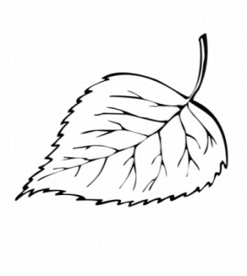
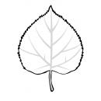
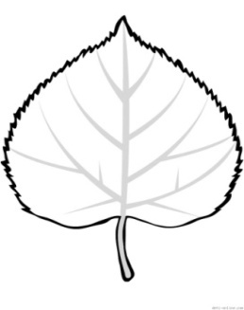
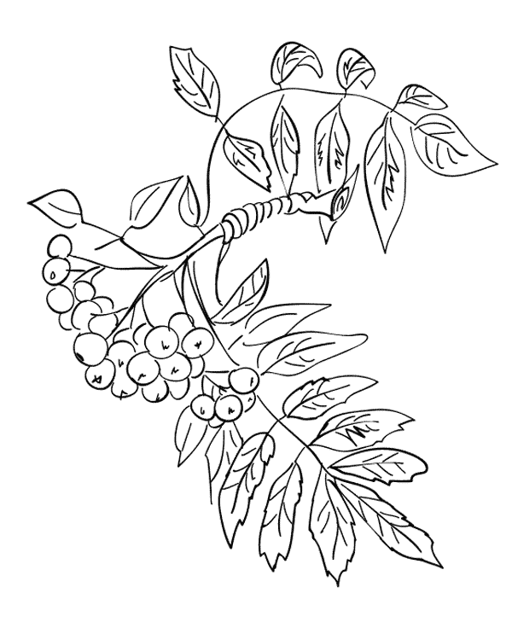
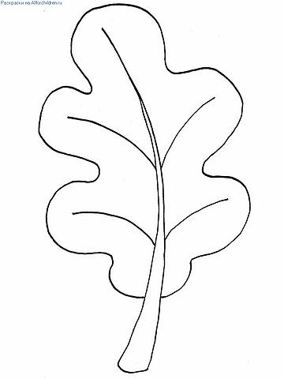
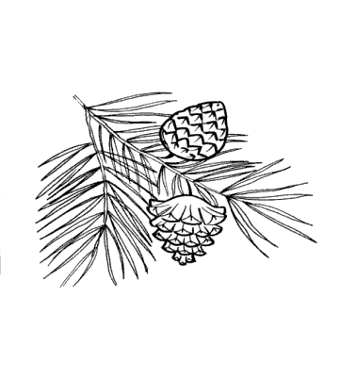
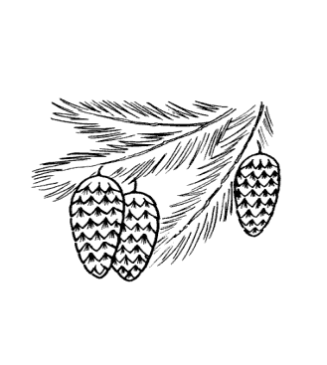
3. Раскрасьте листья тем цветом, в который они окрашиваются осенью.

Slide 11
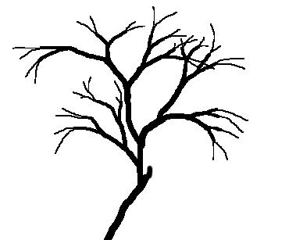
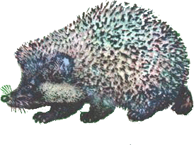

Slide 12
Молодцы!

